Slide 1
(3-3): طرح الأعداد الصحيحة إعداد المعلمة: أ. نوره راشد
رئيسة قسم الرياضيات : هنادي العمران
مديرة المدرسة : أ / ليلى حسين اكبر

Slide 3
هيا نلعب مع الحيتان

Slide 4
أوجدي ناتج: (+)4 + (- 9)
- 13
- 5

Slide 5
المعكوس الجمعي لـ: -5
+ 5
- 10

Slide 6
أوجدي ناتج: (-13) + (-8)
- 21
- 5

Slide 8
صفحة 122
-- 4
+ 3
-- 4
+ 3

Slide 9
صفحة 122
7 أقراص موجبة
+ 7

Slide 10
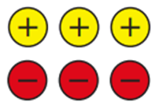
صفحة 123
صفر
-- 2

Slide 11
صفحة 123
= - 6
= + 3

Slide 12
صفحة 124
( + 14 )
-- 5
-- 8
+ 9
-- 12
-- 4

Slide 13
-

Slide 16
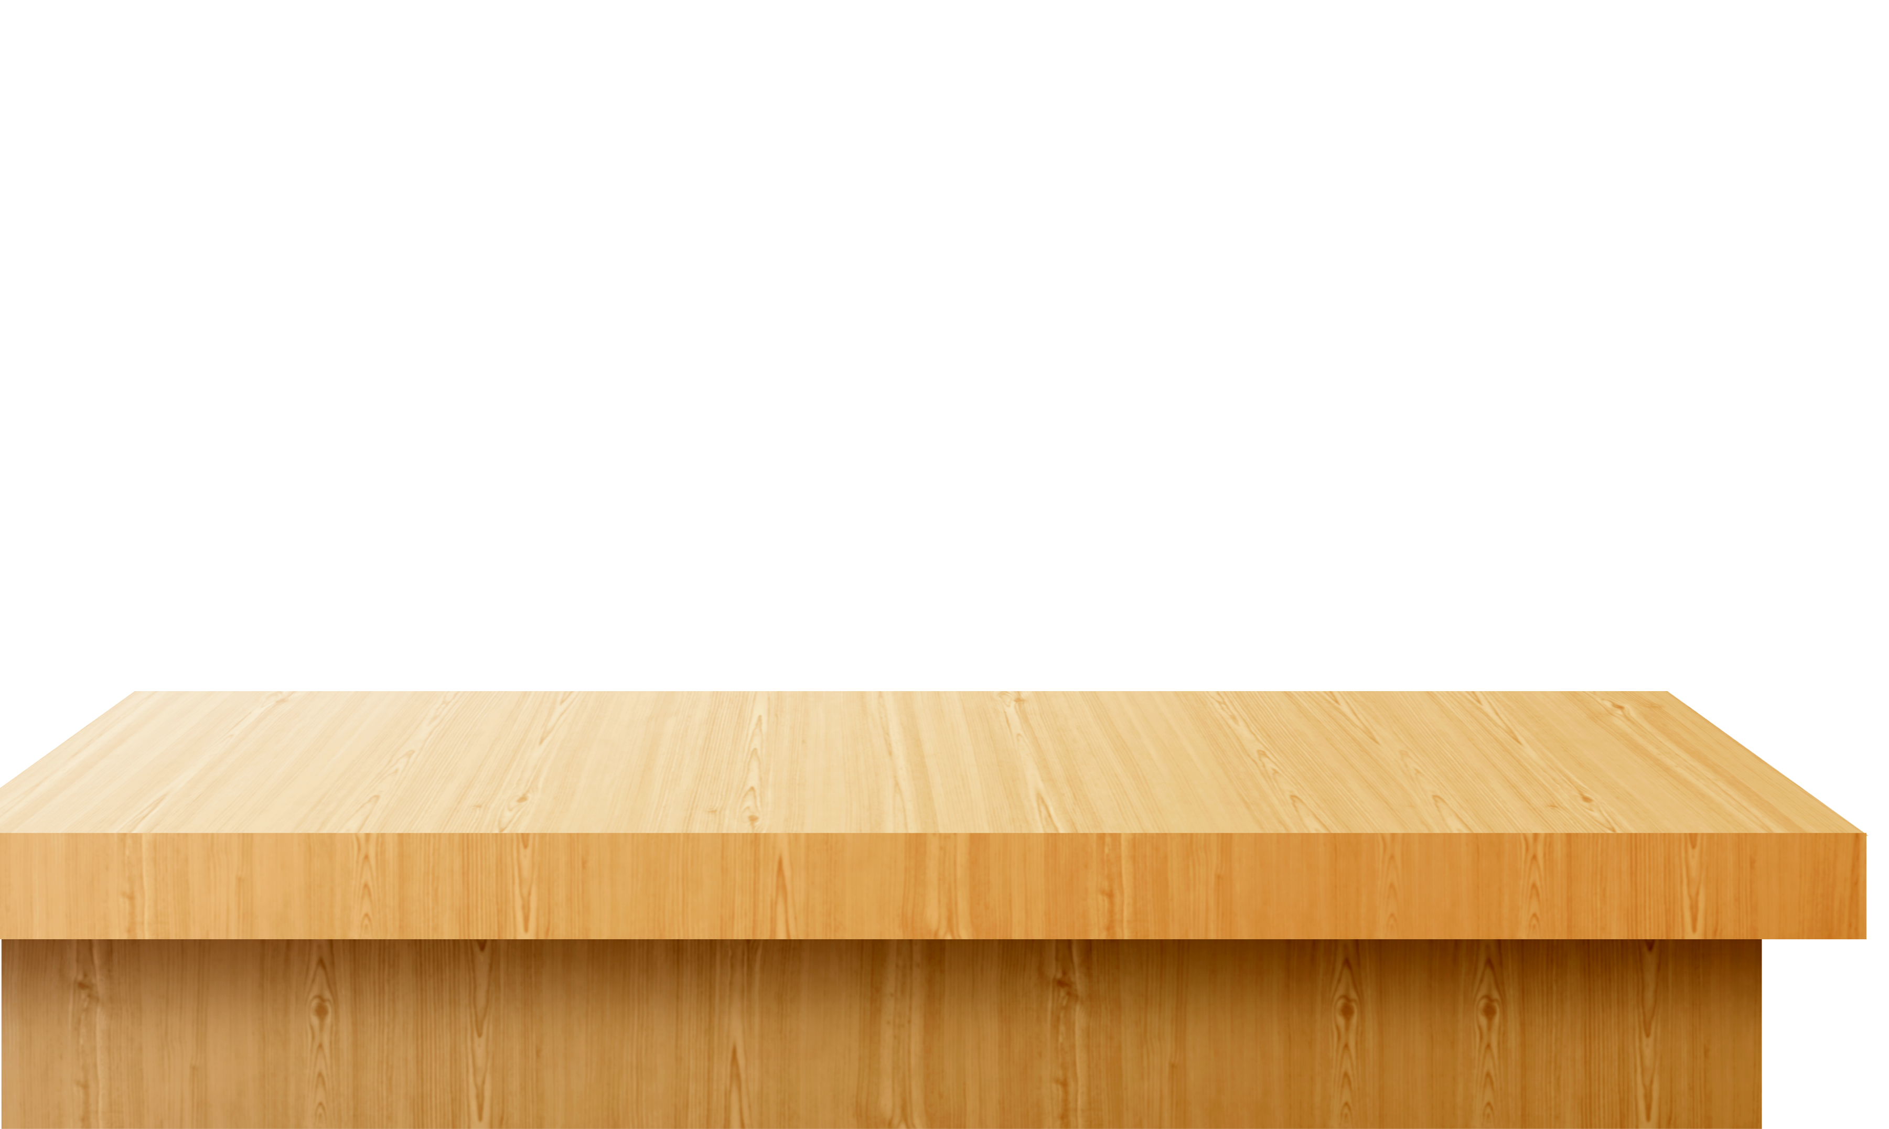
اختاري رقم ليظهر سؤال
1
2
3
4
5
6
7
8

Slide 17
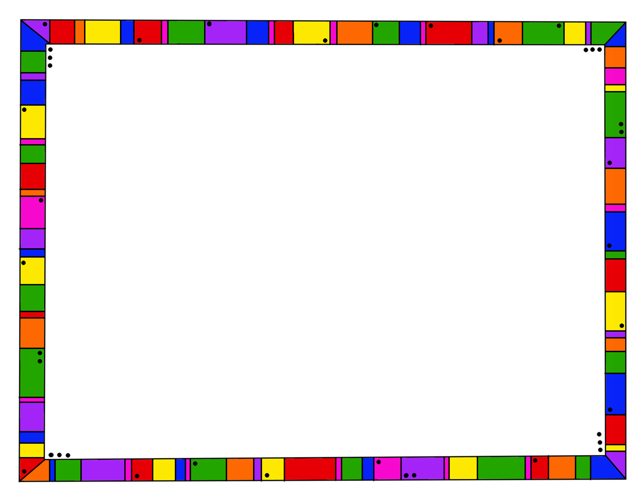
- 9
- 7 + (-2) =
1

Slide 18
+ 12
+ 4 + (+8) =
2

Slide 19
+ 2
- 3 + (+5) =
3

Slide 20
+ 44
+ 22 + (+22) =
4

Slide 21
- 3
- 2 + (-1) =
5

Slide 22
صفر
- 5 + (+5) =
6

Slide 23
+ 8
0 + (+8) =
7

Slide 24
- 9
- 9 + (0) =
8

Slide 25
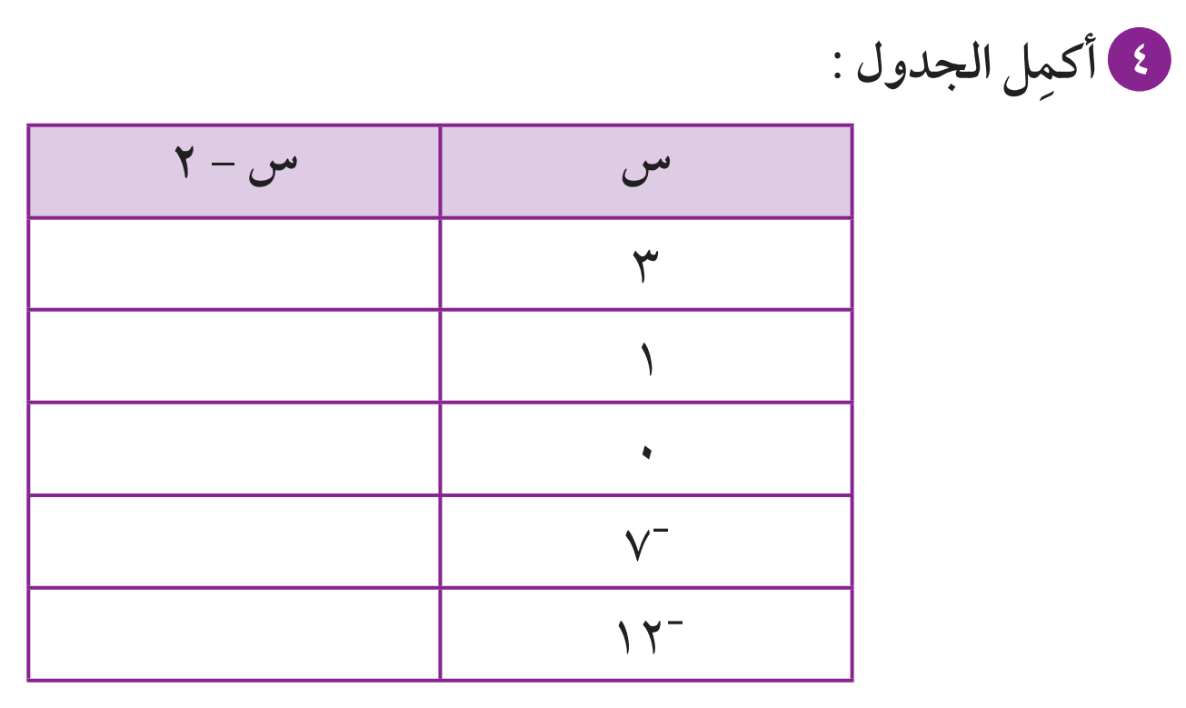
صفحة 124
3 + (- 2 ) = + 1
1 + (- 2 ) = - 1
0 + (- 2 ) = - 2
- 7 + (-2 )= - 9
- 12 + (- 2 ) = - 14

Slide 26
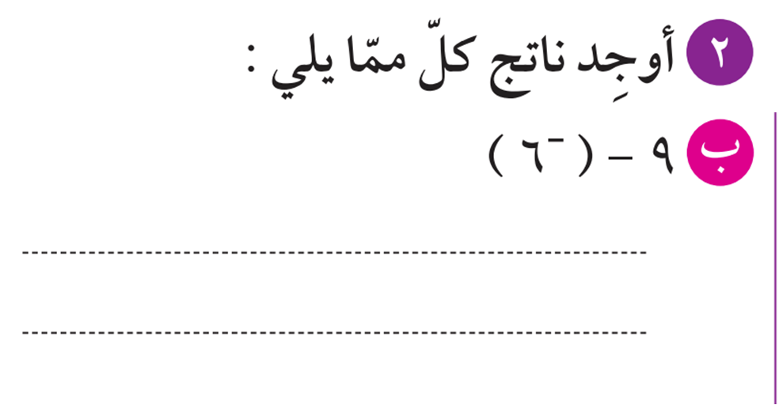
+ 15
+ 9 + (+6) =

